Slide 1
Il XVII secolo La Guerra dei trent’anni
Schnitter Tod (1638)
An sich di Paul Fleming (1641)
Il Simplizissimus di Grimmelshausen (1668)

Slide 2
1618-48
La guerra dei trent’anni

Slide 3
Der Dreißigjährige Krieg: la maggiore catastrofe mai abbattutasi sulla Germania
Scoppia nel 1618, quando l’Impero (Vienna) tenta di imporre l’uniformità religiosa (cattolica) sui suoi domini, infrangendo il principio del cuius regio, eius religio: i messi imperiali vengono defenestrati a Praga.
Iniziata come un conflitto fra stati cattolici e stati protestanti, la guerra vede entrare in scena le altre potenze europee: la Spagna, alleata degli Asburgo, la Francia, accerchiata dagli Asburgo, la Danimarca e la Svezia, interessate a prendersi gli stati tedeschi del nord. Diventa così un conflitto europeo.

Slide 4
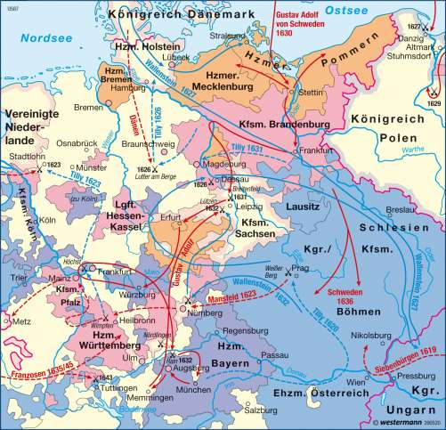
4 fasi:
1618-25 Boemia e
Palatinato
1625-29 Danimarca
1630-35
Svezia
1635-48 Francia

Slide 5
La condotta della guerra è feroce, città e campagne vengono devastate e saccheggiate dai mercenari, e carestie ed epidemie fanno il resto.
Si conclude nel 1648 con la pace di Westfalia, con cui gli Asburgo rinunciano a imporre la loro egemonia sui territori tedeschi.
Alla fine si contano 12 milioni di morti.

Slide 6
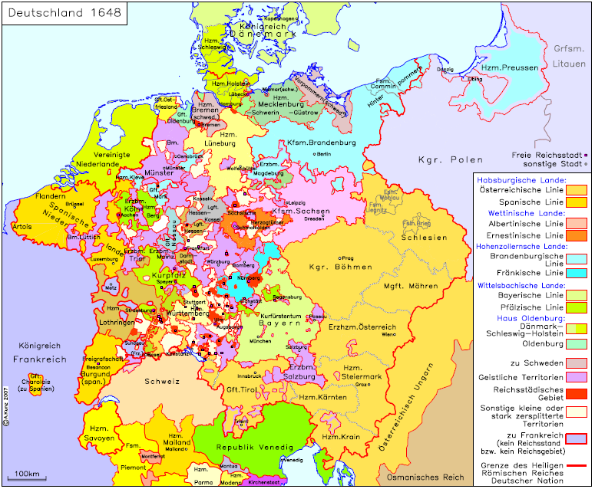

Slide 7
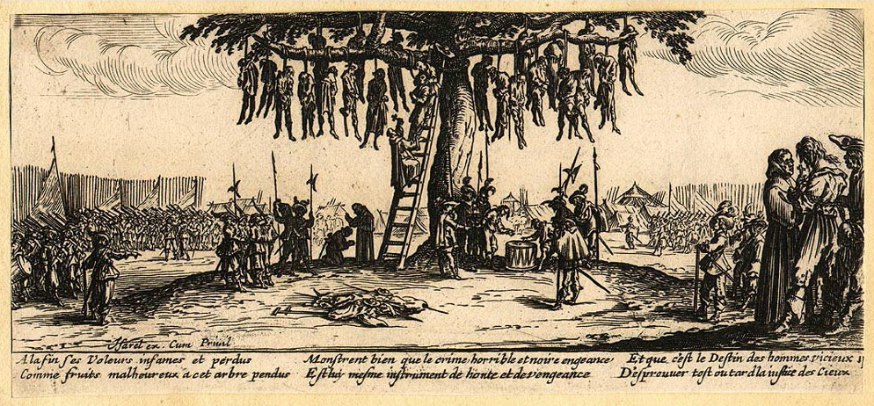
La guerra dei trent’anni è la guerra tedesca
Jacques Callot, Der Galgenbaum (1633)

Slide 8
Schnitter Tod (Erntelied, ca. 1638)
Cfr. Berndt Tilp: Das Volkslied „Es ist ein Schnitter, der heißt Tod“ bei Clemens Brentano, Georg Büchner, Joseph von Eichendorff und Alfred Döblin. In: Literatur in Bayern, H. 49 (1997), S. 12–29

Slide 9
Es ist ein Schnitter, der heißt Tod Hat Gewalt vom großen Gott Heute wetzt er das Messer Es schneid' schon viel besser Bald wird er dreinschneiden Wir müssen's erleiden. Hüt' dich, schön's Blümelein! Was jetzt noch grün und frisch da steht Wird morgen weg gemäht Die edle Narzisse, die englische Schlüssel, Die schön' Hyazint, die türkische Bind. Hüt' dich, schön's Blümelein! Viel' Hunderttausend ungezählt Unter der Sichel hinfällt Rotrosen, Weißlilien: Beide wird er austilgen. Ihr Kaiserkronen, man wird euch nicht schonen.
Hüt' dich, schön's Blümelein!
Cover metal
degli ASP (2008)
Oh König, Kaiser, Fürst und Herr Fürchtet den Schnitter sehr! Der Herzensbetrüber, je länger, je lieber Macht alles herunter,
tut keinem besonders.
Hüt' dich, schön's Blümelein! Er macht so keinen Unterschied Nimmt alles in einem Schnitt Papst, König und Kaiser,
Fürst, Palast und Häuser Da liegen's beisammen,
man weiß kaum ein' Namen. Hüt' dich, schön's Blümelein!

Slide 10
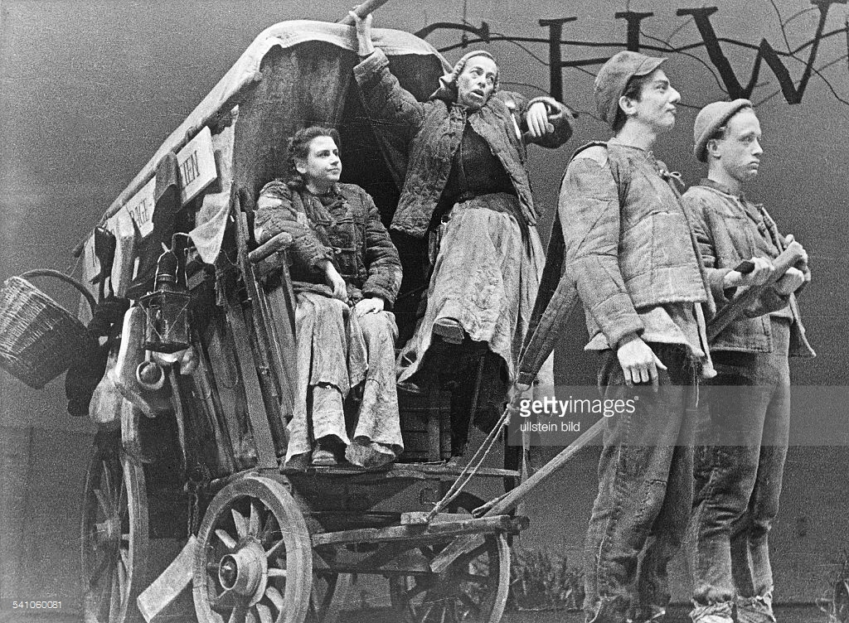
Bertolt Brecht Mutter Courage (1939)

Slide 11
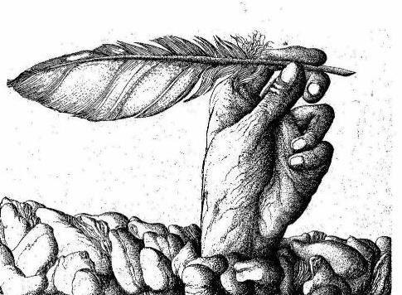
Günter Grass Das Treffen in Telgte (1979)

Slide 12
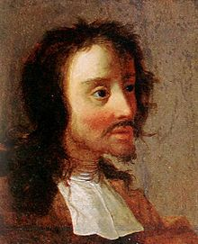
Hans Jakob Christoffel von Grimmelshausen
(1621-1676)
ritratto del 1641

Slide 13
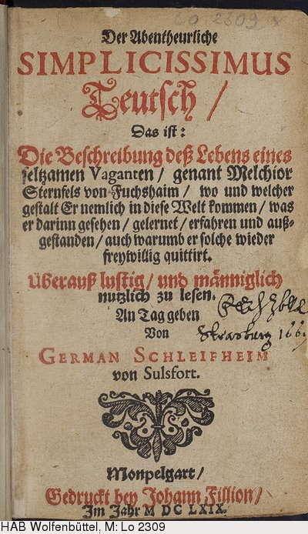
H. J. Ch. von Grimmelshausen
Der abentheuerliche
Simplicissimus
Teutsch
1668-69

Slide 14
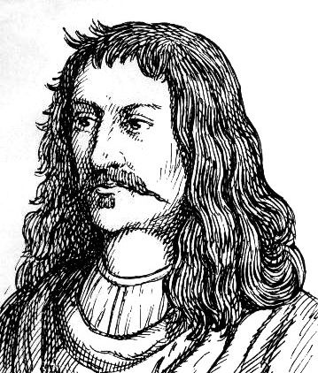
Solo nel 1837
Christoffel von Grimmelshausen
viene identificato come l’autore
dei libri firmati con gli pseudonimi
„Melchior Sternfels von Fuchshaim“
„Simon Leugfrisch von Hartenfels“
„Michael Rechulin von Sehmsdorff“
„Samuel Greifnson von Hirschfeld“
„German Schleifheim von Sulsfort“
„Israel Fromschmidt von Hugenfelß“
„Erich Stainfels von Grufensholm“
„Philarchus Grossus von Trommenheim“

Slide 15
Il ciclo simpliciano
Bücher 1-5: Der abentheuerliche Simplicissimus Teutsch. An Tag geben von German Schleifheim von Sulsfort. Monpelgart / Gedruckt bey Johann Filion / Jm Jahr MDCLXIX.
Buch 6: Continuatio des Abentheuerlichen Simplicissimi oder Der Schluss desselben. Durch German Schleifheim von Sulsfort. Mompelgart / Bey Johann Fillion / 1669
Buch 7: Trutz Simplex oder Ausführliche und wunderseltzame Lebensbeschreibung der Ertzbetrügerin und Landstörtzerin Courasche […] dem Autori in die Feder dictirt, der sich vor dißmal nennet Philarchus Grossus von Trommenheim / Gedruckt in Utopia / bei Felix Stratiot [1670]
Buch 8: Der seltzame Springsinsfeld […] Verfasset und zu Papier gebracht von Philarcho Grosso von Tromerheim. / Gedruckt in Paphlagonia bey Felix Stratiot. Anno 1670.
Buch 9: Das wunderbarliche Vogel-Nest / der Springinsfeldischen Leyrerin […] außgefertigt durch Michael Rechulin von Sehmsdorff. Monpelgart / Gedruckt bey Johann Fillion / Jm 1672.
Buch 10: Deß wunderbarlichen Vogelnests zweiter Theil. An tag geben von Aceeeffghhiillmmnnoorrssstuu [Frankfurt 1675 bei Georg Andreas Dolhopff]

Slide 16
L’avventuroso Simplicissimus
traduzione di Ugo Dèttore e Bianca Ugo (1945)
rivista da Emilio Bonfatti (1980)

Slide 17
Frontespizio
Amichevole avvertenza ai benevoli lettori
Capitolo I
Capitolo II
Capitolo III
Capitolo IV
In totale: 6 libri di rispettivamente 34, 31, 24, 26, 24 e 27 capitoli + 3 continuationes e un’aggiunta

Slide 18
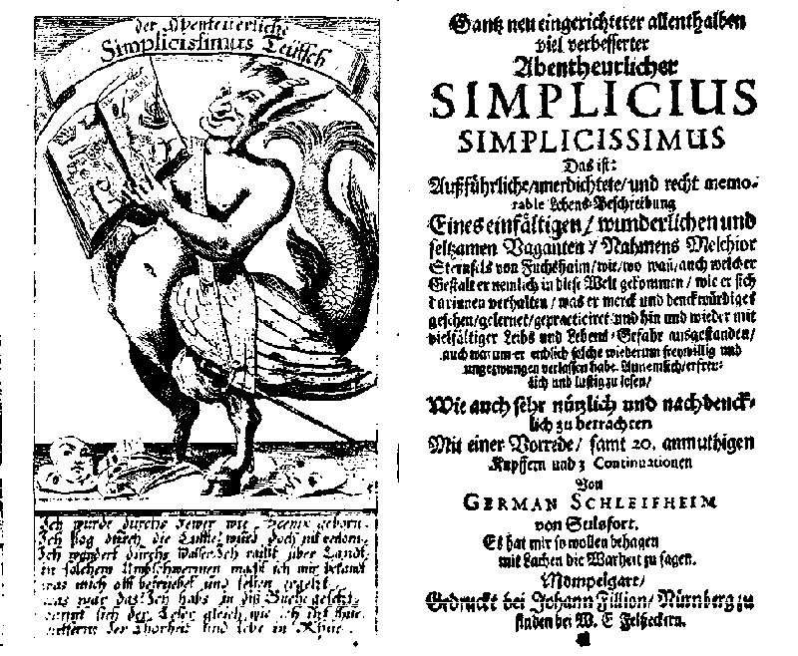

Slide 19
Das erste Buch
Das 1. Kapitel
Vermeldet Simplicii bäurisch Herkommen und gleichförmige Auferziehung
Es eröffnet sich zu dieser unserer Zeit (von welcher man glaubt, daß es die letzte sei) unter geringen Leuten eine Sucht, in der die Patienten, wenn sie daran krank liegen, und so viel zusammen geraspelt und erschachert haben, daß sie neben ein paar Hellern im Beutel ein närrisches Kleid auf die neue Mode mit tausenderlei seidenen Bändern antragen können, oder sonst etwa durch Glücksfall mannhaft und bekannt worden, gleich rittermäßige Herren und adelige Personen von uraltem Geschlecht sein wollen; da sich doch oft befindet, daß ihre Voreltern Taglöhner, Karchelzieher und Lastträger; ihre Vettern Eseltreiber; ihre Brüder Büttel und Schergen; ihre Schwestern Huren; ihre Mütter Kupplerinnen oder gar Hexen; und in Summa ihr ganzes Geschlecht von allen 32 Anichen her also besudelt und befleckt gewesen, als des Zuckerbastels Zunft zu Prag immer sein mögen; ja sie, diese neuen Nobilisten, sind oft selbst so schwarz, als wenn sie in Guinea geboren und erzogen wären worden.

Slide 20
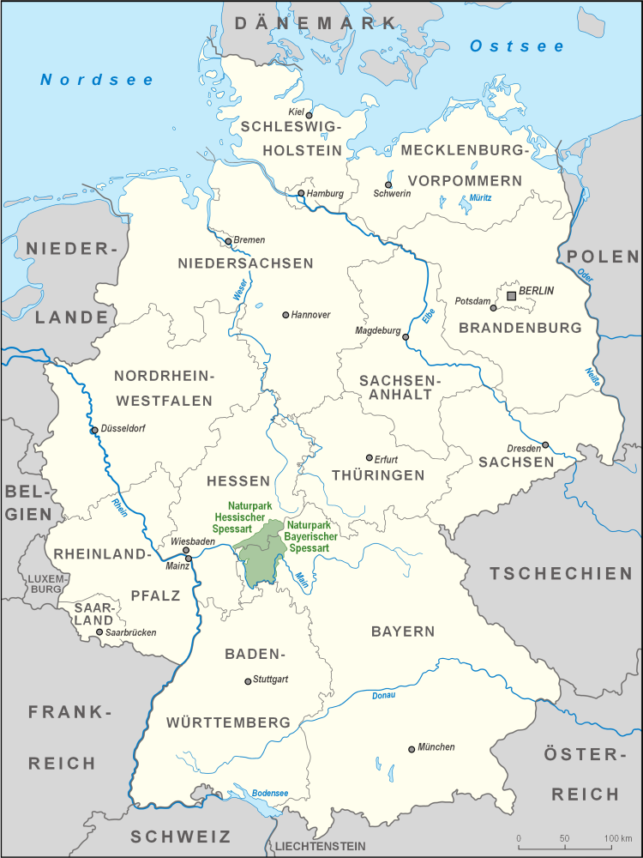
Lo Spessart, dove inizia il romanzo, che porterà Simplicius in tutta la Germania, in tutta Europa, in Russia, in Cina, su un’isola deserta, al centro della terra e in fondo ai mari

Slide 21
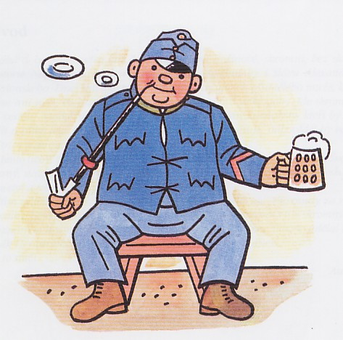
Simplicius è un antenato di Švejk, il protagonista del romanzo di Jaroslav Hašek, Le avventure del buon soldato Švejk (1921).
Entrambi funzionano come dispositivi di straniamento.
Disegno di Joseph Lada

Slide 22
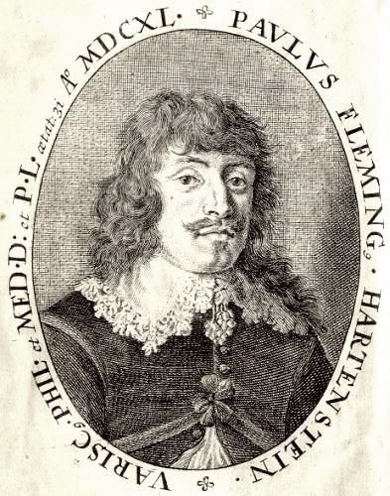
Paul Fleming
(1609-1640)
Teütsche Poemata, 1642

Slide 23
Paul Fleming (1609-1640) An sich (1641)
Sei dennoch unverzagt, gib dennoch unverloren, Weich keinem Glücke nicht, steh höher als der Neid, Vergnüge dich an dir und acht es für kein Leid, Hat sich gleich wider dich Glück, Ort und Zeit verschworen. Was dich betrübt und labt, halt alles für erkoren, Nimm dein Verhängnis an, laß alles unbereut. Tu was getan muß sein, und eh man dirs gebeut. Was du noch hoffen kannst, das wird noch stets geboren. Was klagt, was lobt man doch? Sein Unglück und sein Glücke Ist ihm ein jeder selbst. Schau alle Sachen an: Dies alles ist in dir. Laß deinen eitlen Wahn, Und eh du förder gehst, so geh in dich zurücke. Wer sein selbst Meister ist und sich beherrschen kann, Dem ist die weite Welt und alles untertan.

Slide 24
A se stesso
Ma tu resta imperterrito, non darti mai per vinto
non cedere alla sorte né all’invidia.
Rallegrati di te, non stare afflitto
Se sorte, luogo e tempo non ti arridono.
Che porti guerra o porti pace accetta
il tuo destino, non aver rimpianti.
Fai ciò che devi, senza tentennare.
Ché la speranza nasce ad ogni istante.
Ciascuno è fabbro della sua cattiva
o buona sorte. Tutto ciò che vedi
è in te. Rinuncia all’illusione. Prima
di fare un altro passo torna in te.
Solo colui che domina se stesso
possiede la sua vita e il mondo intero.

